Slide 1



专题二
新时代坚持和发展中国特色社会主义

Slide 2

坚持和发展中国特色社会主义是当代中国发展进步的根本方向
党的十八大标志着中国特色社会主义进入新时代，这是我国发展新的历史方位。要在新的历史方位上实现新时代党的历史使命，就要高举中国特色社会主义伟大旗帜。
中国特色社会主义从何而来？

Slide 3
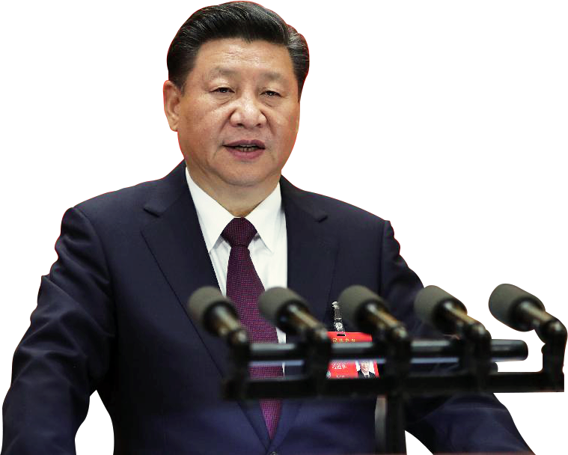
只有社会主义才能救中国，只有中国特色社会主义才能发展中国，才能实现中华民族伟大复兴。坚持好、发展好中国特色社会主义，把我国建设成为社会主义现代化强国，是一项长期任务，需要一代又一代人接续奋斗。
——2018年5月2日，习近平在北京大学师生座谈会上的讲话

Slide 4
新时代坚持和发展中国特色社会主义
一、当代中国发展进步的根本方向
（历史必然性、科学真理性）
本讲内容
二、新时代坚持和发展中国特色社会主义的奋斗目标
（中国共产党的初心和使命、中国梦的内涵和要求）
三、谱写新时代中国特色社会主义新篇章
（战略部署和重大要求）

Slide 5
一、当代中国发展进步的根本方向
主要内容
（一）历史的结论、人民的选择
（二）中国特色社会主义走得对、走得通、走得好
（三）坚定道路自信、理论自信、制度自信、文化自信

Slide 6
坚持中国特色社会主义道路，
关乎国家前途、民族命运、人民福祉
方向决定道路
道路决定命运
国家前途
民族命运
人民福祉

Slide 7
（一）历史的结论、人民的选择
江河万里总有源
树高千尺也有根
习近平总书记指出，中国特色社会主义不是从天上掉下来的，是党和人民历尽千辛万苦、付出巨大代价取得的根本成就。

Slide 8
5000
500
中华文明
5000多年的传承发展
100
70
世界社会主义500多年波澜壮阔的发展历程
40
中国共产党成立
100年来的实践
中华人民共和国成立
70多年的持续探索
改革开放
40多年的伟大实践

Slide 9
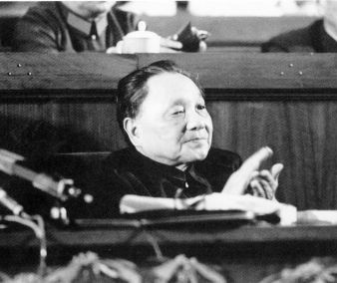
1. 中国特色社会主义是在改革开放40多年的伟大实践中得来的
——以邓小平同志为主要代表的中国共产党人成功开创了中国特色社会主义
我们的现代化建设，必须从中国的实际出发，无论是革命还是建设，都要注意学习和借鉴外国经验。但是，照抄照搬别国经验、别国模式，从来不能得到成功。这方面我们有过不少教训。把马克思主义的普遍真理同我国的具体实际结合起来，走自己的道路，建设有中国特色的社会主义，这就是我们总结长期历史经验得出的基本结论。
——1982年9月1日，邓小平在中国共产党 第十二次全国代表大会上的开幕词

Slide 10
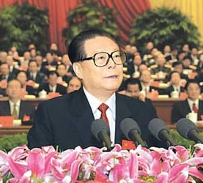
——以江泽民同志为主要代表的中国共产党人成功把中国特色社会主义推向21世纪
中国共产党以马克思列宁主义、毛泽东思想、邓小平理论作为自己的行动指南。这是我们党经过近二十年改革开放和社会主义现代化建设的成功实践作出的历史性决策。作出这个决策，表明中央领导集体和全党把邓小平开创的建设有中国特色社会主义事业全面推向新世纪的决心和信念，也反映了全国人民的共识和心愿。
——1997年9月12日，江泽民在中国共产党 第十五次全国代表大会上的报告

Slide 11
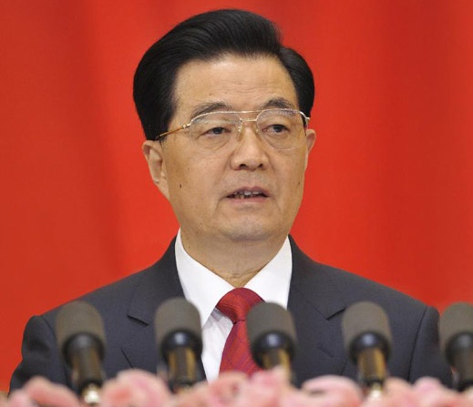
——以胡锦涛同志为主要代表的中国共产党人成功在新的历史起点上
坚持和发展了中国特色社会主义
回首近代以来中国波澜壮阔的历史，展望中华民族充满希望的未来，我们得出一个坚定的结论：全面建成小康社会，加快推进社会主义现代化，实现中华民族伟大复兴，必须坚定不移走中国特色社会主义道路。
——2012年11月8日，胡锦涛在中国共产党 第十八次全国代表大会上的报告

Slide 12
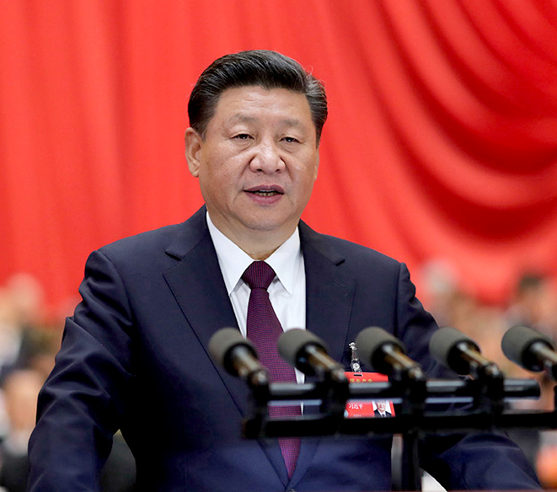
——以习近平同志为核心的党中央续写了坚持和发展中国特色社会主义崭新篇章
中国特色社会主义进入新时代
意味着 近代以来久经磨难的中华民族迎来了从站起来、富起来到强起来的伟大飞跃，迎来了实现中华民族伟大复兴的光明前景；
意味着 科学社会主义在二十一世纪的中国焕发出强大生机活力，在世界上高高举起了中国特色社会主义伟大旗帜；
意味着 中国特色社会主义道路、理论、制度、文化不断发展，拓展了发展中国家走向现代化的途径，给世界上那些既希望加快发展又希望保持自身独立性的国家和民族提供了全新选择，为解决人类问题贡献了中国智慧和中国方案。
——2017年10月18日，习近平在中国共产党 第十九次全国代表大会上的报告

Slide 13
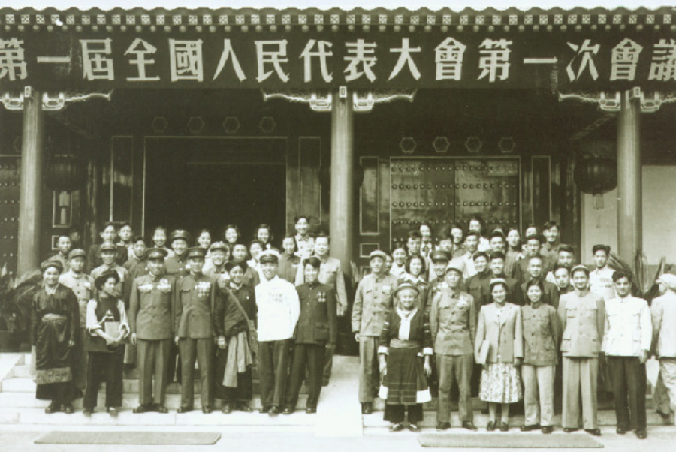
2. 中国特色社会主义是在中华人民共和国成立近70多年的持续探索中得来的
新中国成立后，以毛泽东同志为主要代表的中国共产党人，带领全党和全国各族人民，在迅速医治战争创伤、恢复国民经济的基础上，创造性地进行社会主义改造，建立起社会主义基本制度，为新的历史时期开创中国特色社会主义提供了宝贵经验、理论准备、物质基础。
第一届全国人大一次会议部分代表合影

Slide 14
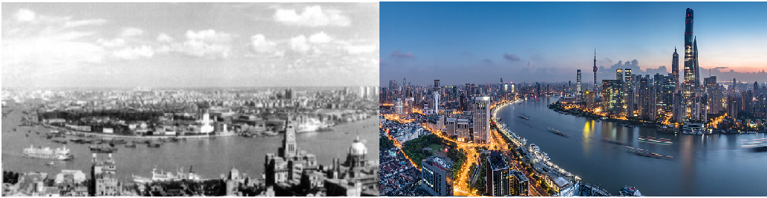
以党的十一届三中全会为历史分期，我们党领导人民进行社会主义建设，主要分为改革开放前和改革开放后两个历史时期。
改革开放前的社会主义实践探索为改革开放后的社会主义实践探索积累了条件，改革开放后的社会主义实践探索是对前一个时期实践探索的坚持、改革、发展。

Slide 15
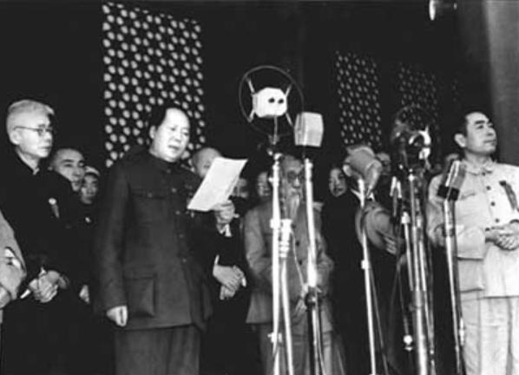
3. 中国特色社会主义是在我们党领导人民进行伟大社会革命100年的实践中得来的
中国共产党成立后，领导人民进行了28年浴血奋战，完成了新民主主义革命，建立了中华人民共和国，实现了中国从几千年封建专制政治向人民民主的伟大飞跃。

Slide 16
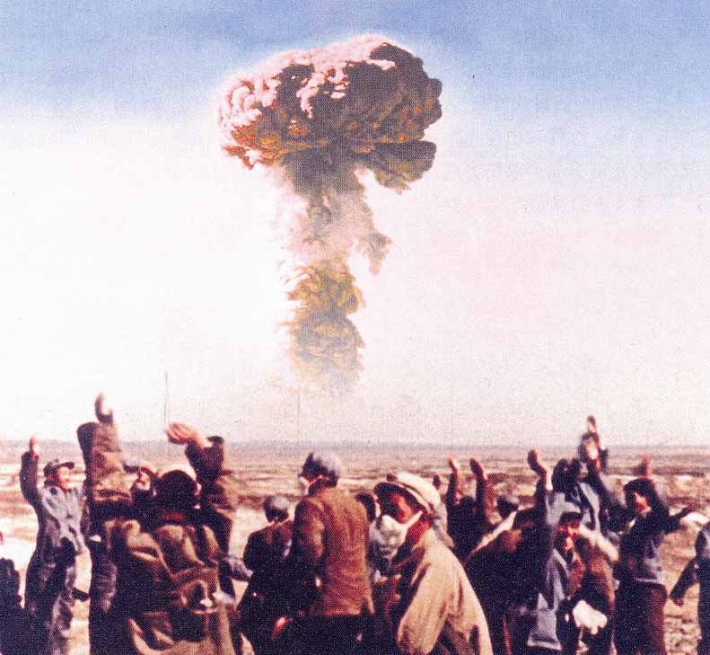
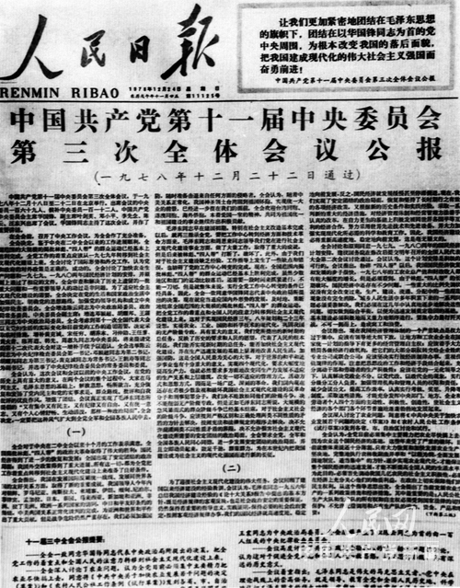
新中国成立以后，我们党团结带领人民完成社会主义革命，确立社会主义基本制度，实现了中华民族由近代不断衰落到根本扭转命运、持续走向繁荣富强的伟大飞跃。
党的十一届三中全会以后，我们党团结带领人民进行改革开放新的伟大革命，党的面貌、国家的面貌、人民的面貌、军队的面貌、中华民族的面貌发生了前所未有的变化，迎来了中华民族从站起来、富起来到强起来的伟大飞跃。

Slide 17
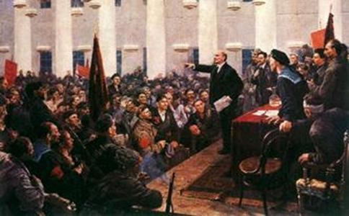
4. 中国特色社会主义是在世界社会主义500多年波澜壮阔的发展历程中得来的
社会主义是人类数百年来追求的理想。社会主义从提出至今可以分为六个“时间段”：
①空想社会主义产生和发展
②马克思、恩格斯创立科学社会主义理论体系
③列宁领导十月革命胜利并实践社会主义
④苏联对社会主义建设的探索与苏联模式的兴衰
⑤新中国成立后我们党对社会主义的探索和实践
⑥我们党作出进行改革开放的历史性决策、开创和发展中国特色社会主义

Slide 18
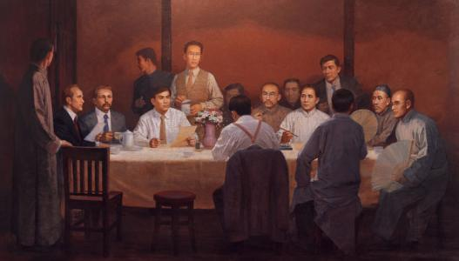
一个国家实行什么样的主义，关键要看这个主义能否解决这个国家面临的历史性课题。面对民族独立、人民解放的历史任务，是马克思列宁主义给苦苦探寻救亡图存之路的中国人民提供了全新选择。
20世纪80年代末90年代初，世界社会主义一度遭遇曲折，但社会主义代替资本主义的总趋势并未改变。
在世界社会主义运动史上，是中国共产党坚定举起马克思主义、社会主义的旗帜，实践证明，我们不但把这面旗帜举住了、举稳了，而且举得更高、更加鲜明，把科学社会主义大大向前推进了一步。

Slide 19
5. 中国特色社会主义是在对中华文明5000多年的传承发展中得来的
中国特色社会主义植根于中华文化沃土，独特的文化传统注定了我们必然要走适合自己的发展道路。
根
魂
中华优秀
传统文化
中华优秀传统文化是中华民族的“根”和“魂”，是中华民族的突出优势，也是中国特色社会主义的文化之根、文明之源。5000多年连绵不断、博大精深的中华文化，包含着中华民族最根本的精神基因，是中华民族生生不息、发展壮大的丰厚滋养。

Slide 20
5. 中国特色社会主义是在对中华文明5000多年的传承发展中得来的
中国传统思想文化中的优秀成分，对中华文明形成并延续发展几千年而从未中断，对形成和维护中国团结统一的政治局面，对形成和丰富中华民族精神、对激励中华儿女维护民族独立、反抗外来侵略，对推动中国社会发展进步、促进中国社会利益和社会关系平衡，都发挥了十分重要的作用。
同时，中华优秀传统文化的丰富哲学思想、人文精神、传统美德等，是解决当代人类面临的共同难题的重要思想源泉，可以为全球治理和治国理政提供有益启发。
优秀传统文化是一个国家、一个民族传承和发展的根本，必须对其进行创造性转化和创新性发展，使之成为新时代坚持和发展中国特色社会主义的宝贵资源。

Slide 21
厘清中国特色社会主义的历史渊源和发展演进，就能明白我们党在推进革命、建设、改革的进程中，是怎样经过反复比较和总结、历史地选择了马克思主义、选择了社会主义道路的；是怎样把马克思主义基本原理同中国实际和时代特征结合起来、同中华优秀传统文化结合起来、独立自主走自己的路的；是怎样历尽千辛万苦、付出巨大代价，开创和发展中国特色社会主义的。
只有社会主义才能救中国，只有坚持和发展中国特色社会主义才能实现中华民族伟大复兴，这既是历史的结论，也是人民的选择。
历史的结论
人民的选择

Slide 22
（二）中国特色社会主义道路走得对、走得通、走得好
中国特色社会主义管不管用、有没有效，实践是最好的试金石

Slide 23
中国特色社会主义是不是好，要看事实，要看中国人民的判断，而不是看那些戴着有色眼镜的人的主观臆断
“鞋子合不合脚，自己穿了才知道。”一个国家的发展道路合不合适，只有这个国家的人民才最有发言权。改革开放40多年来，中国特色社会主义取得了巨大成就，这是它得以站得住、行得远的重要实践基础。我们党团结带领全国各族人民，高举中国特色社会主义伟大旗帜，不懈奋斗，推动我国经济实力、科技实力、国防实力、综合国力进入世界前列，推动我国国际地位实现前所未有的提升，中华民族正以崭新姿态屹立于世界的东方。
我们创造了世所罕见的“两大奇迹”

Slide 24
中国特色社会主义创造了世所罕见的“两大奇迹”
经济快速发展奇迹 （增速遥遥领先） 社会长期稳定奇迹 （风景这边独好）
国内生产总值1978年的3678.7亿元增长到2020年的101.6万亿元，年均增长9.2%，远高于同期世界经济年均增速
依靠中国特色社会主义制度优势，
“中国之治”的治理效能不断彰显，
我国是国际社会公认的最有安全感的国家之一
稳居世界第二大经济体
反观西方国家：党争纷起、
社会动荡、人民流离失所
第一大货物贸易国
第一大工业国
英国“脱欧”、法国“黄马甲”运动、美国大规模骚乱等，西方乱象不断上演
第一大外汇储备国
人均可支配收入1978年1171.2元到2020年32188.8元
人均消费支出1978年151元到2020年21209.9元，实现由贫困到温饱到全面小康的历史性跨越
其背后是国际金融危机深层次影响的持续发酵，西方国家贫富差距不断扩大，催生了政治极化、民粹主义、种族冲突等后果

Slide 25
找到一条好的道路不容易，走好这条道路更不容易。实践充分证明，中国特色社会主义道路走得对、走得通、走得好。中国特色社会主义发展的伟大成就：
使具有5000多年文明历史的中华民族全面迈向现代化，推动物质文明、政治文明、精神文明、社会文明、生态文明协调发展，创造了人类文明新形态；
使具有500年历史的社会主义主张在世界上人口最多的国家成功开辟出具有高度现实性和可行性的正确道路，让科学社会主义在21世纪焕发出新的蓬勃生机；
使具有70多年历史的新中国建设取得举世瞩目的成就，中国这个世界上最大的发展中国家在短短30多年里摆脱贫困并跃升为世界第二大经济体、彻底摆脱被开除球籍的危险，创造了人类社会发展史上惊天动地的发展奇迹，使中华民族焕发出新的蓬勃生机。

Slide 26
中国特色社会主义为什么“好”、归根到底是因为马克思主义“行”，是因为科学社会主义“真”。中国特色社会主义，既坚持了科学社会主义基本原则，又根据时代条件赋予其鲜明的中国特色，是科学社会主义理论逻辑和中国社会发展历史逻辑的辩证统一。
马克思、恩格斯曾对未来社会主义社会的发展过程、发展方向、一般特征作过科学预测和设想，认为社会主义社会和资本主义社会具有决定意义的差别主要包括∶
在生产资料公有制基础上组织生产，满足全体社会成员的需要是社会主义生产的根本目的；
对社会生产进行有计划的指导和调节，实行等量劳动领取等量产品的按劳分配原则；
合乎自然规律地改造和利用自然；
无产阶级革命是无产阶级进行斗争的最高形式，必须由无产阶级政党领导，以建立无产阶级专政的国家为目的；
通过无产阶级专政和社会主义高度发展最终实现向消灭阶级、消灭剥削、实现人的自由而全面发展的共产主义社会的过渡。
这些观点为中国特色社会主义奠定了思想前提。

Slide 27
中国特色社会主义在新的历史条件下赓续了科学社会主义基因血脉、开创了科学社会主义的“中国版本”。
当代中国的伟大社会变革，不是简单延续我国历史文化的“母版”，不是简单套用马克思主义经典作家设想的模板，不是其他国家社会主义实践的“再版”，也不是国外现代化发展的“翻版”。中国特色社会主义是根植于中国大地、反映中国人民意愿、适应中国和时代发展进步要求的科学社会主义：
在领导制度上，强调中国共产党领导是中国特色社会主义最本质的特征，是中国特色社会主义制度的最大优势，党是最高政治领导力量；
在国体和政体上，实行人民民主专政和人民代表大会制度；
在经济制度上，坚持公有制为主体、多种所有制经济共同发展，坚持按劳分配为主体、多种分配方式并存，实行社会主义市场经济体制；
在意识形态上，坚持马克思主义指导地位不动摇，培育和践行社会主义核心价值观；
在根本立场上，坚持以人民为中心，不断促进人的全面发展，实现全体人民共同富裕。
这些都是在新的历史条件下体现科学社会主义基本原则的内容。

Slide 28
(三）坚定中国特色社会主义道路自信、理论自信、制度自信、文化自信
千磨万击还坚劲
任尔东西南北风

Slide 29
中国特色社会主义
改革开放以来，我们取得一切成绩和进步的根本原因，归结起来就是：
开辟了
形成了
确立了
发展了
中国特色社会
主义道路
（实现途径）
中国特色社会主义理论体系
（行动指南）
中国特色社会主义制度
（根本保障）
中国特色社会主义文化
（精神力量）

Slide 30
四者统一于中国特色社会主义伟大实践
这是中国特色社会主义的根本标志
中国特色社会主义道路
是实现途径
中国特色社会主义理论体系
是行动指南
中国特色社会主义制度
是根本保障
中国特色社会主义文化
是精神力量

Slide 31
中国特色社会主义道路
中国特色社会主义道路，就是在中国共产党领导下，立足基本国情，以经济建设为中心，坚持四项基本原则，坚持改革开放，统筹推进经济、政治、文化、社会、生态文明“五位一体”总体布局，协调推进全面建成小康社会、全面深化改革、全面依法治国、全面从严治党“四个全面”战略布局，不断解放和发展社会生产力，逐步实现全体人民共同富裕、促进人的全面发展。

Slide 32

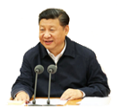
“三个代表”
重要思想
习近平新时代中国
特色社会主义思想
邓小平理论
科学发展观
中国特色社会主义理论体系
中国特色社会主义理论体系是指导党和人民沿着中国特色社会主义道路实现中华民族伟大复兴的正确理论，是立于时代前沿、与时俱进的科学理论。
——2016年7月1日，习近平在庆祝中国共产党成立95周年大会上的讲话
语

Slide 33
中国特色社会主义制度
中国特色社会主义制度，就是人民代表大会制度的根本政治制度，中国共产党领导的多党合作和政治协商制度、民族区域自治制度以及基层群众自治制度等基本政治制度，中国特色社会主义法律体系，公有制为主体、多种所有制经济共同发展的基本经济制度，以及建立在这些制度基础上的经济体制、政治体制、文化体制、社会体制等各项具体制度。
中国特色社会主义制度是当代中国发展进步的根本制度保障，是具有鲜明中国特色、明显制度优势、强大自我完善能力的先进制度。
这一制度符合我国国情，既坚持了社会主义的根本性质，又借鉴了古今中外制度建设的有益成果，集中体现了中国特色社会主义的特点和优势。

Slide 34
源自于中华民族五千多年文明历史所孕育的中华优秀传统文化
中国特色社会
主义文化
熔铸于党领导人民在革命、建设、改革中创造的革命文化和社会主义先进文化
植根于中国特色社会主义伟大实践
我们的文化自信从历史传承中来、从革命奋斗中来、从改革创新中来。中华文化博大精深、源远流长，为中华民族生生不息、薪火相传提供了丰富精神滋养。革命文化和社会主义先进文化是在长期艰苦奋斗中不断淬炼的文化精华，是推动党和国家事业从胜利走向胜利的强大精神动力。文化自信是更基础、更广泛、更深厚的自信，是一个国家、一个民族发展中更基本、更深沉、更持久的力量。没有高度的文化自信，没有文化的繁荣兴盛，就没有中华民族伟大复兴。必须始终坚定文化自信，不断激发全民族文化创造活力。
更好的构筑中国精神、中国价值、中国力量，为人民提供精神指引

Slide 35

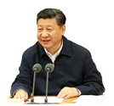
当今世界，要说哪个政党、哪个国家、哪个民族能够自信的话，那中国共产党、中华人民共和国、中华民族是最有理由自信的。
——2016年7月1日，习近平在庆祝中国共产党成立95周年大会上的讲话
语
中国特色社会主义的道路自信、理论自信、制度自信、文化自信，来源于实践、来源于人民、来源于真理。
道路自信
理论自信
制度自信
文化自信

Slide 36
二、新时代坚持和发展中国特色社会主义的奋斗目标
主要内容
（一）中国共产党的初心和使命
（二）实现中华民族伟大复兴的中国梦
（三）在推进“四个伟大”中勇担历史使命

Slide 37
二、新时代坚持和发展中国特色社会主义的奋斗目标
（一）中国共产党的初心和使命
为中国人民谋幸福 · 为中华民族谋复兴
激励一代又一代中国共产党人前赴后继、英勇奋斗
为什么说只有中国共产党才能肩负起实现中华民族伟大复兴的历史使命？

Slide 38



中国共产党的初心和使命
不忘初心 牢记使命
初心回答：“我是谁”、从哪里来、到哪里去
使命回答：“为了谁”、我要干什么、应该干什么

Slide 39
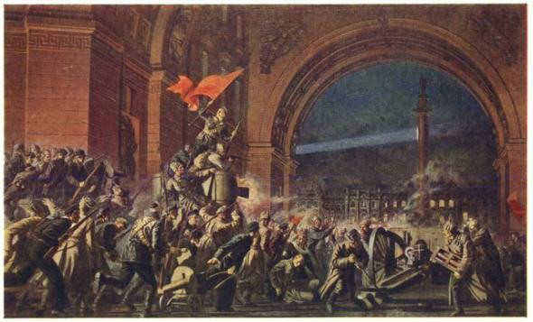
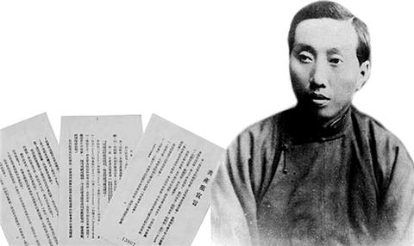
不忘初心，牢记使命就是回答“我是谁、为了谁”
十月革命一声炮响，给中国
送来了马克思列宁主义。
翻译者陈望道先生的故事：
“蘸着墨汁吃粽子，还说味道很甜”……
1920年8月，《共产党宣言》中文译本印刷出版。（1848年2月21日在伦敦第一次以单行本问世。2月24日，《共产党宣言》正式出版）
——不管走多远，真理的味道始终甘甜，吸引着一代代共产党人上下求索，为中国的未来寻求光明。

Slide 40
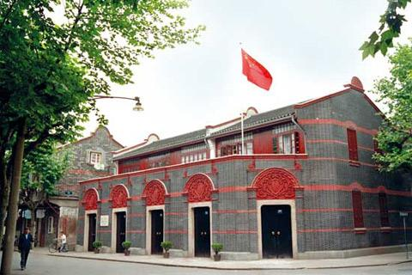
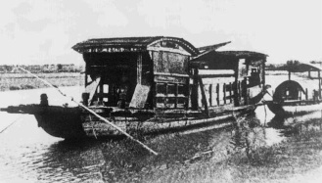
中国共产党的诞生——
1921年7月，中国共产党第一次全国代表大会在上海秘密举行。
7月30日晚，因突遭法国巡捕搜查，会议被迫休会。
中共一大代表从上海乘火车转移到嘉兴，在南湖的一艘画舫上完成了大会议程。
中国共产党从诞生之日起就鲜明地把马克思主义写在了自己的旗帜上，开宗明义确立了坚持马克思列宁主义的指导思想。

Slide 41
不忘初心，牢记使命，就要牢牢记住“为了谁”
“为了谁”，是一个立场问题，也就是“站在谁的角度、替谁说话、为谁办事”的问题。我们党来自人民、为了人民、依靠人民，全心全意为人民服务是我们党的根本宗旨，人民立场是我们党的根本政治立场。共产党的初心，为人民服务是永恒不变的初心。“江山就是人民，人民就是江山”揭示我们党执政的最大底气。
在100年革命、建设和改革历程中，无数共产党人为了人民的利益殚精竭虑、呕心沥血，甚至付出了宝贵的生命。据统计，仅1921年到1949年期间，有名可查的烈士就有370万人，比新中国成立时健在的300万共产党员还要多70万。

Slide 42
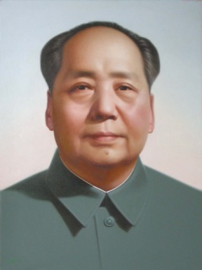
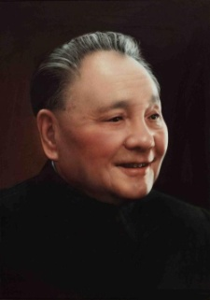
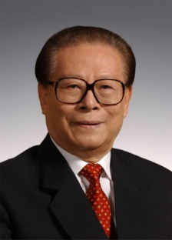
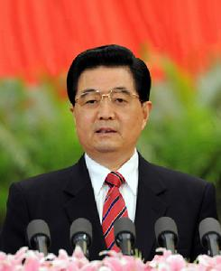
中国共产党的历史就是一部践行初心和使命的历史
中国共产党在百年发展进程中团结带领中国人民接力奋斗，书写了中华民族几千年历史上最恢弘的史诗。
毛泽东思想
邓小平理论
“三个代表”重要思想
科学发展观
中国共产党团结带领中国人民浴血奋战、百折不挠，创造了新民主主义革命的伟大成就，为实现中华民族伟大复兴创造了根本社会条件。中国共产党带领团结中国人民，自力更生，发奋图强，创造了社会主义革命和建设的伟大成就，为实现中华民族伟大复兴奠定了根本政治前提和政治基础。
中国共产党团结带领中国人民解放思想，锐意进取，创造了改革开放和现代化建设的伟大成就，为实现中华民族伟大复兴提供了充满新的活力的体制保障和快速发展的物质条件。

Slide 43
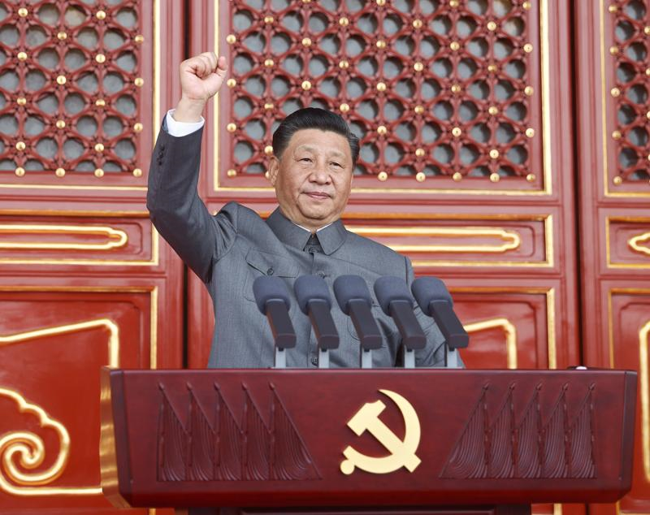
中国共产党带领中国人民自信自强、守正创新，统领伟大斗争、伟大工程、伟大事业、伟大梦想，创造了新时代中国特色社会主义的伟大成就，为实现中华民族伟大复兴提供了更为完善的制度保障、更为坚实的物质基础、更为主动的精神力量，中华民族迎来了从站起来、富起来到强起来的伟大飞跃，实现中华民族伟大复兴进入了不可逆转的历史进程。
习近平新时代中国特色社会主义思想

Slide 44

以习近平同志为核心的党中央秉承人民至上的治国理政的核心理念，视之为党和人民事业不断发展的根本灵魂。
1
与人民同呼吸共命运的立场不能变
三个“不能”
2
全心全意为人民服务的宗旨不能忘
3
群众是真正英雄的历史唯物主义观点不能丢
不忘初心，方得始终。在新的历史条件下，越是长期执政，越要牢牢牢记党的初心和使命，越要保持马克思主义政党的本色，确保党不改变性质和颜色，确保党在新时代坚持和发展中国特色社会主义的历史进程中始终成为坚强领导核心。

Slide 45
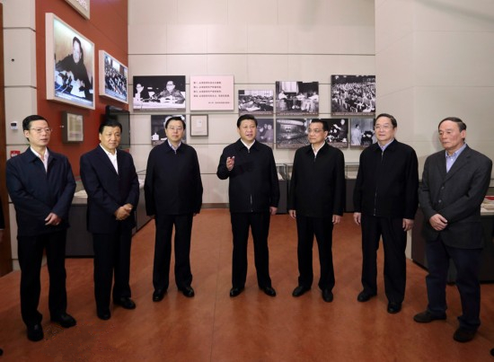

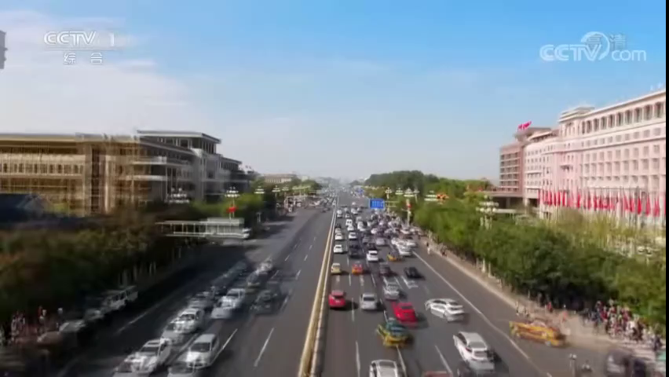

（二）实现中华民族伟大复兴的中国梦
2012年11月29日，习近平总书记参观《复兴之路》时第一次提出了中国梦：
“……我以为，实现中华民族伟大复兴，就是中华民族近代以来最伟大的梦想。这个梦想凝聚了几代中国人的夙愿……是每一个中华儿女的共同期盼。”
视频：大型文献专题片《敢教日月换新天》第十五集《复兴之梦》

Slide 46
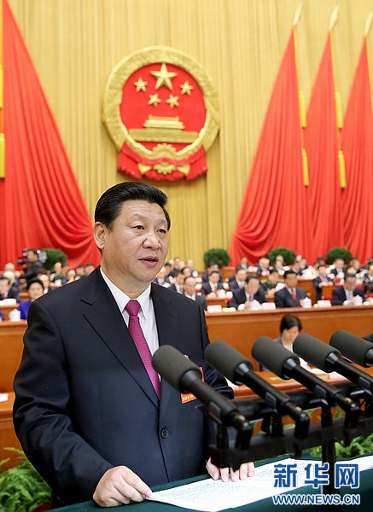
实现中华民族伟大复兴的中国梦，就是要实现
国家富强、民族振兴、人民幸福。
中国梦归根结底是人民的梦，就是让全体中国人都过上更好的日子
中国梦也是世界人民的梦想。穷则独善其身，达则兼济天下。中国将同国际社会一道，弘扬和平发展、公平正义、民主自由的全人类共同价值，推动实现持久和平、共同繁荣的世界梦，为人类和平和发展的崇高事业作出更大的贡献。

Slide 47




奋力实现中国梦
习近平指出：“实现中国梦必须走中国道路、弘扬中国精神、凝聚中国力量。” 这为我们党团结带领人民继续把中国特色社会主义事业推向前进，为实现中华民族伟大复兴的中国梦而努力奋斗指明了方向。
必须走
中国道路
必须弘扬中国精神
必须凝聚中国力量
中国梦的实现途径

Slide 48
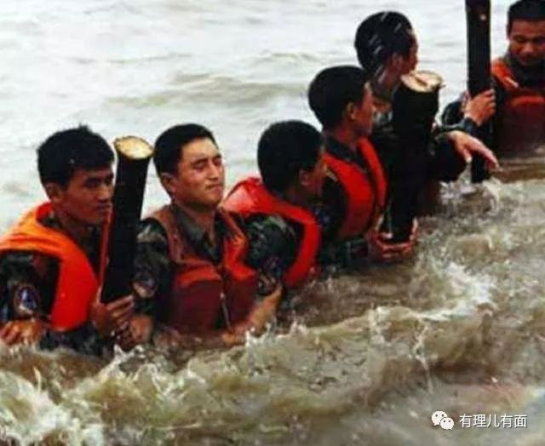
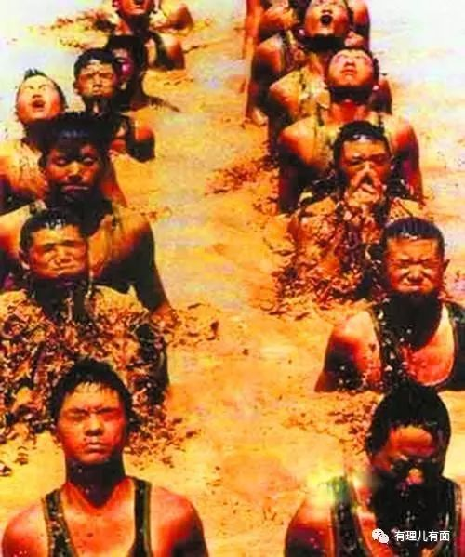
中国道路下的中国力量、中国精神
血肉之躯，筑起“生命之堤”
（1998年抗洪救灾）
1998年，一场包括长江、嫩江、松花江在内的全流域特大洪水肆虐中国，考验中国政府的能力，考验中国人的意志，考量中国军人的坚毅。
世界上绝大多数国家，在洪水面前都没有什么好办法，只能等灾后做重建工作。而中国的人民子弟兵面对150年不遇的特大洪水，做出了让世界震惊的决定：
为了防止阻沙袋被水冲走，战士们奋不顾身，跳到江里用身躯阻挡，十个人不行，就上一百人，一百人不行，就再上一千人！一跳下去，就得在洪水中站立几个小时、甚至十几个小时，就算世界上最精锐的特种部队，都不敢尝试这种训练方式。
在98年抗洪抢险过程中，解放军和武警部队共出动了30余万人，12500辆各型汽车，1170艘舟艇，200余架飞机，共抢修加固堤坝10000多公里，封堵决口和排除险情14000余处，救出遇险群众300多万人。

Slide 49
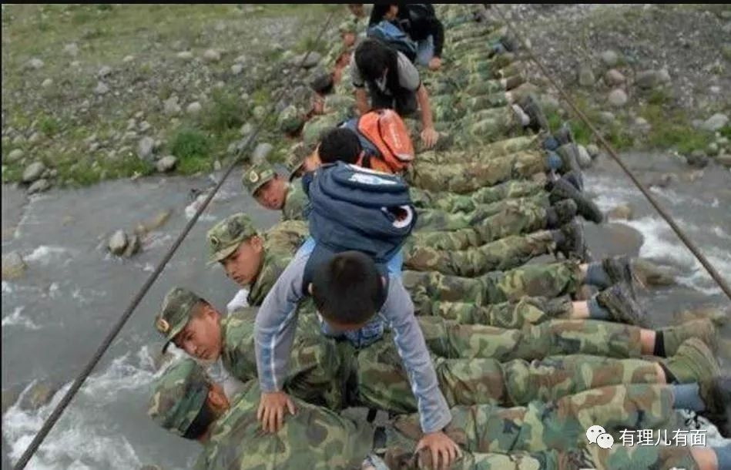
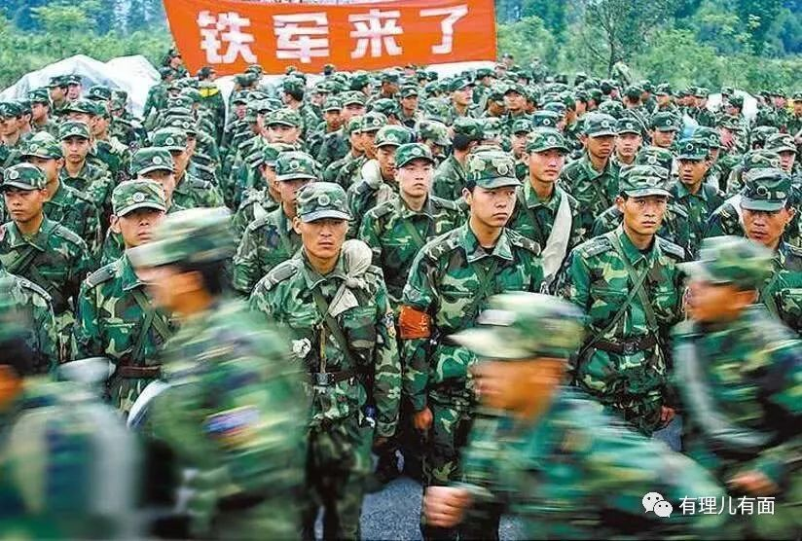
争分夺秒，搭起“生命阶梯”
（2008年抗震救灾）
2008年5月12日，四川省汶川县发生里氏8.0级的地震，数万人丧生，整个汶川县满目疮痍。震后24小时内，在全国救灾中心统一指挥下，作为首批进入灾区的救援队伍之一，有约2万名解放军官兵已展开救援，另有约3万人在途；3天内，约11万战士从天而降、越岭而来，直入58个受灾乡镇。
为了抢时间，解放军与死神赛跑，顶着最大阵级6.4级的数百次余震，在废墟中夜以继日的抢险救人。他们中有人将生命最后的画面，永久定格在了汶川。
此次救援，解放军共从五个军区、20余个兵种中出动近11万兵力；出动各型飞机1069架次，开出军列92列，动用各种运输、后勤保障设备11万台。美国兰德公司针对中国在汶川地震救灾中展示出来的力量，在报告中对全球各国的动员能力进行了评估，将中国定义为全世界紧急动员能力最强的国家。

Slide 50
弘扬中国精神，坚定前行信心
人无精神则不立，国无精神则不强。实现中国梦必须弘扬中国精神，践行伟大民族精神、伟大时代精神、伟大建党精神，这是凝心聚力的兴国之魂、强国之魂。
过去的10年，既是一部波澜壮阔的奋斗史、创业史，也是一部伟大精神的构筑史、传承史。
劳模精神、工匠精神让我们坚信新时代是奋斗出来的；塞罕坝精神让“黄沙遮天日，飞鸟无栖树”变成“群山抹绿，林海滴翠“；伟大抗疫精神让无数人以生命赴使命、用挚爱护苍生；脱贫攻坚精神让中国创造出彪炳史册的人间奇迹……

Slide 51




塞罕坝精神
1036.8万立方米
三代塞罕坝人
建成世界最大的集中连片人工林
115万亩
24万亩
33万立方米
有林地面积
林木蓄积量
塞罕坝公益宣传片

Slide 52
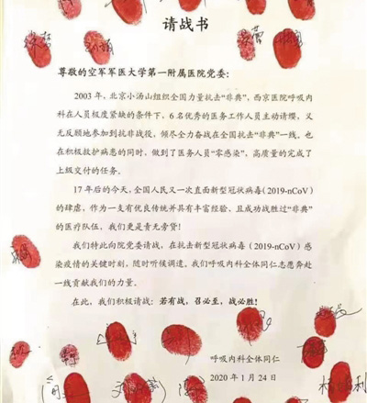
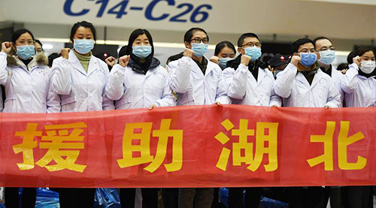
伟大抗疫精神
生命至上
举国同心
舍生忘死
尊重科学
命运与共

Slide 53
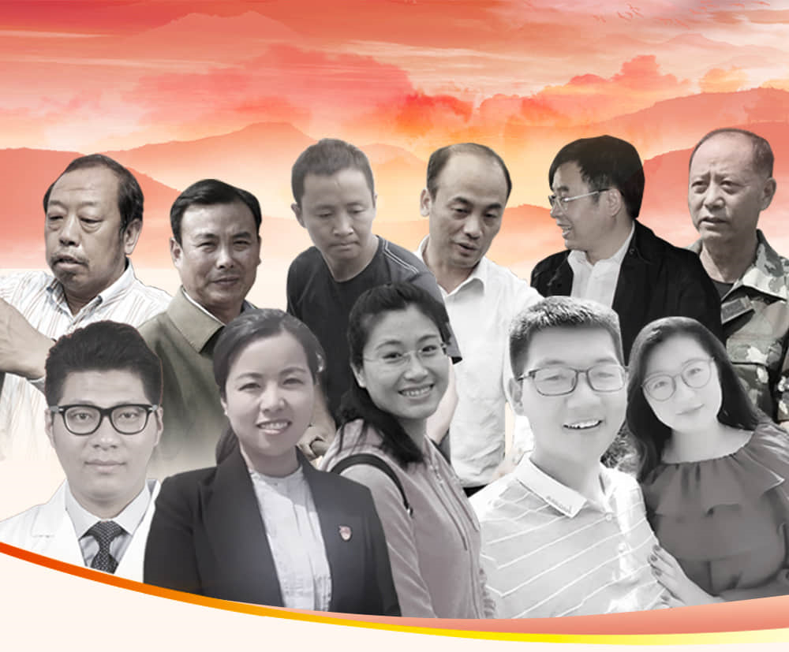

脱贫攻坚精神
上下同心
尽锐出战
精准务实
开拓创新
攻坚克难
不负人民
1800多名基层扶贫干部将生命定格在了脱贫攻坚征程上

Slide 54
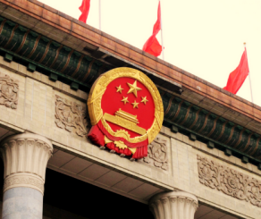

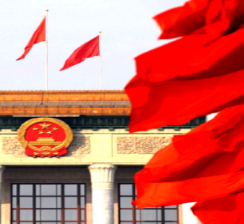
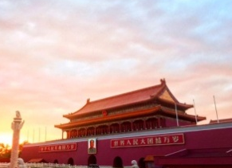
（三）在推进“四个伟大”中勇担历史使命
实现中华民族伟大复兴，绝不是轻轻松松、敲锣打鼓就能实现的。要完成新时代的宏伟目标，我们必须准备付出更为艰巨、更为艰苦的努力，紧紧围绕实现伟大梦想去进行伟大斗争、建设伟大工程、推进伟大事业，在推动四个伟大中勇担历史史命。
动力牵引
前进路径
明确宣示了中国共产党以“什么样的精神面貌”治国理政的问题。
明确宣示了党“举什么旗，走什么路”的问题。
伟大斗争
伟大事业
政治保证
目标指引
明确宣示了中国共产党“以什么样的主体力量”治国理政的问题。
明确宣示了中国共产党“朝着什么样的目标”治国理政的问题。
伟大工程
伟大梦想

Slide 55



“四个伟大”：新时代党的历史使命
伟大斗争
伟大工程
伟大事业
伟大梦想
紧密联系 · 相互贯通 · 相互作用
“四个伟大”中起决定性作用的是党的建设新的伟大工程。这是因为——
“四个伟大”共同贯穿于新时代坚持和发展中国特色社会主义发展的全过程。
最本质的特征
最 大 优 势
中国共产党领导

Slide 56
实干才能梦想成真
空
谈
误
国
实
干
兴
邦
实现中华民族伟大复兴靠实干
实现中华民族伟大复兴需要每一个人付出艰苦努力，担负自己的责任
实现中华民族伟大复兴任重而道远

Slide 57
三、谱写新时代中国特色社会主义新篇章
主要内容
（一）统筹推进“五位一体”总体布局
（二）协调推进“四个全面”战略布局
（三）牢牢把握“三个一以贯之”的重大要求

Slide 58

三、谱写新时代中国特色社会主义新篇章
坚持和发展中国特色社会主义是一篇大文章：邓小平同志为它确定了基本思路和基本原则，以江泽民同志为核心的党的第三代中央领导集体、以胡锦涛同志为总书记的党中央在这篇大文章上都写下了精彩的篇章。
现在，我们这一代共产党人的任务，就是继续把这篇大文章写下去。
要统筹推进五位一体总体布局，协调推进四个全面战略布局，牢牢把握三个一以贯之重大要求，在新的历史条件下，把党和国家各项事业继续推向前进，不断交出新时代，坚持和发展中国特色社会主义的优异答卷。
时代是出卷人，
中国共产党是答卷人

Slide 59
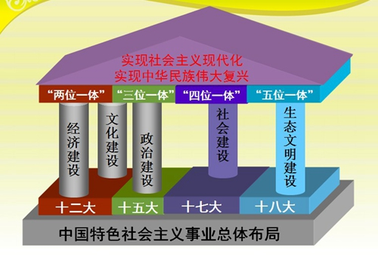
(一) 统筹推进“五位一体”总体布局
“五位一体”总布局不是凭空的理论创造，而是中国共产党在领导人民建设中国特色社会主义的实践中认识不断深化的结果。
物质文明
+
两个文明
=
精神文明
三位一体
四位一体
五位一体

Slide 60
五大布局之间的关系
中国特色社会主义
“五位一体”总体布局
有机整体：
相互联系
相互协调
相互促进
相辅相成
经济建设
政治建设
文化建设
社会建设
生态文明建设
保障
根本
灵魂
条件
基础

Slide 61




(二)协调推进“四个全面”战略布局
战略问题是一个政党、一个国家的根本性问题。战略上判断的准确，战略上谋划的科学，战略上赢得主动，党和人民事业就大有希望。面对复杂形势和繁重任务，首先要有全局观，对各种矛盾做到心中有数，同时又要优先解决主要矛盾和矛盾的主要方面，以此带动其他矛盾的解决。党的十八大以来，我们党逐渐提出了四个全面的战略布局。
战略布局——引领复兴
随着2020年10月我国全面建成小康社会取得决定性进展，
“全面建成小康社会”转成
“全面建设社会主义现代化国家”

Slide 62
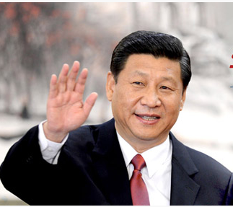






“四个全面” 的关系
全面建设社会主义现代化国家是伟大战略目标（居引领地位）、全面深化改革、全面依法治国、全面从严治党是三大战略部署
“四个全面”相辅相成、相互促进、相得益彰
全面建设社会主义现代化国家
民族复兴的重要里程碑(庆祝中国共产党成立100周年）

Slide 63
（三）牢牢把握“三个一以贯之”的重大要求
2018年1月5日，习近平总书记在学习贯彻习近平新时代中国特色社会主义思想和党的十九大精神研讨班上发表重要讲话，站在中华文明发展演进的维度、人类社会发展规律的维度、古今中外对比的维度，深刻阐述了：
（一）
坚持和发展中国特色社会主义要一以贯之
（二）
推进党的建设新的伟大工程要一以贯之
（三）
增强忧患意识、防范风险挑战要一以贯之

Slide 64
一、坚持和发展中国特色社会主义要一以贯之
只有回看走过的路、比较别人的路、远眺前行的路，弄清楚我们从哪儿来、往哪儿去，很多问题才能看得深、把得准。
一是要回看走过的路。党的百年历史，就是一部党领导人民持续进行伟大社会革命的历史。马克思主义认为，社会革命以生产力和生产关系的矛盾运动为基础和动力，随着生产力的解放和发展而深入推进、不仅仅是一种破除旧的政治上层建筑的社会运动，更是一种新的社会建设运动。
历史和现实都告诉我们，一场社会革命要取得最终胜利，往往需要一个漫长的历史过程。新民主主义革命、社会主义革命和建设、改革开放新的伟大革命，实质上都是以解决生产力和生产关系矛盾为根本目的的革命性实践，都是建立和建设社会主义、最终实现共产主义的伟大社会革命的不同阶段。新时代坚持和发展中国特色社会主义，本质上也是在这条道路上继续推进伟大社会革命。

Slide 65
二是要比较别人的路。20世纪80年代末90年代初，苏联解体、苏共垮台、东欧剧变，不仅导致第一个社会主义国家和东欧社会主义国家不复存在，而且对向往社会主义的广大发展中国家带来严重冲击，很多发展中国家被迫走上了照搬西方制度模式的道路。但是中国特色社会主义在中国取得巨大成功表明，社会主义没有灭亡，也不会灭亡，而且焕发出蓬勃生机活力。据统计，目前世界上约有100多个国家中130多个政党仍保持共产党名称或坚持马克思主义性质。广大发展中国家对中国投以羡慕的眼光，纷纷表示要向中国学习治国理政经验。
三是要远眺前行的路。历史总是按照自己的逻辑向前演进。新时代中国特色社会主义是我们党领导人民进行伟大社会革命的成果，也是我们党领导人民进行伟大社会革命的继续，必须始终坚定不移地进行下去。展望未来，要实现党和国家兴旺发达、长治久安，必须勇于把我们党领导人民进行了上百年的伟大社会革命继续推进下去，努力使中国特色社会主义展现更加强大的磅礴伟力。

Slide 66
二、推进党的建设新的伟大工程要一以贯之
把党的建设作为一项伟大工程来推进，是我们党的一大创举，是我们党领导人民进行伟大社会革命的重要法宝。要赢得革命的最终胜利，正如毛泽东在《<共产党人>发刊词》中所强调，必须把党建设成为“一个全国范围的、广大群众性的、思想上政治上组织上完全巩固的布尔什维克化的中国共产党”。建设好这样的党，是一项伟大工程，要赢得革命最终胜利，必须抓好这个伟大工程。
我们党执政正反两方面的经验，世界上一些社会主义国家和政党演变的教训，都揭示了一个道理马克思主义政党夺取政权不容易，巩固政权更不容易，只要马克思主义执政党不出问题，社会主义国家就出不了大问题，我们就能够跳出“其兴也勃焉，其亡也忽焉”的历史周期率。

Slide 67
我们党历经革命、建设、改革，已经从领导人民为夺取全国政权而奋斗的党，成为领导人民掌握全国政权并长期执政的党；已经从受到外部封锁和实行计划经济条件下领导国家建设的党，成为对外开放和发展社会主义市场经济条件下领导国家建设的党。
我们党是一个在14亿多人口的大国长期执政的党，是中国特色社会主义事业的坚强领导力量、党的自身建设历来关系重大、决定全局。要把新时代坚持和发展中国特色社会主义这场伟大社会革命进行好，我们党必须勇于进行自我革命，一以贯之推进党的建设新的伟大工程。
而新时代推进党的建设新的伟大工程，既要培元固本，也要开拓创新，既要把住关键重点，也要形成整体态势，特别是要发挥彻底的自我革命精神，把党建设得更加坚强有力。

Slide 68
习近平总书记2018年1月5日在新进中央委员会的委员、候补委员和省部级主要领导干部学习贯彻习近平新时代中国特色社会主义思想和党的十九大精神研讨班上的讲话
从我国历史看，朝代存在时间长的有夏朝400多年、商朝约600年、西周约300年、东周500多年、西汉215年、东汉195年、唐朝290年、明朝277年、清朝268年，短的有秦朝15年、三国61年、北宋167年、南宋153年、元朝90年、民国38年，其他小朝代昙花一现、朝生暮死不计其数。秦朝、北宋、元朝都曾经是不可一世的强国，但很快就日薄西山。就是那些时间较长的朝代，后期也都是朝政腐败、社会动荡、民怨沸腾、反抗不断，很多都是苟延残喘、奄奄一息了。这说明，一个政权建立起来后，要保持兴旺发达、长治久安是很不容易的。如果不自省、不警惕、不努力，再强大的政权都可能走到穷途末路。
邓小平同志说，“巩固和发展社会主义制度，还需要一个很长的历史阶段，需要我们几代人、十几代人，甚至几十代人坚持不懈地努力奋斗”。那是多少年？要按千年来计算。这就是说，我们要把中国特色社会主义建设好、建设成，需要一个很长的历史时期。在这个漫长历史进程中，确保中国共产党不垮、中国社会主义制度不倒，是一个极难极大的风险挑战。曾几何时，苏共何其强大，苏联何其强大，现在早已是“故国不堪回首月明中”了。一代人干一代人的事，但没有历史眼光，没有长远眼光，也干不好当下的事情。

Slide 69
三、增强忧患意识、防范风险挑战要一以贯之
我们党在内忧外患中诞生，在磨难挫折中成长，在战胜风险挑战中壮大，始终有着强烈的忧患意识、风险意识。中国特色社会主义进入新发展阶段，形势总体上是有利的，前景十分光明，但我们的奋斗目标不是轻轻松松、顺顺当当就能实现的。我们越发展壮大，遇到的阻力和压力就会越大，面临的外部风险就会越多。这是我国由大向强发展进程中无法回避的挑战、是新时代中国发展进步绕不过的门槛。
习近平强调，当前和今后一个时期，我国发展进入各种风险挑战不断积累甚至集中显露的时期、面临的重大斗争不会少，经济、政治、文化、社会、生态文明建设和国防和军队建设、港澳台工作、外交工作、党的建设等方面都有，而且越来越复杂。
我们面临的各种斗争不是短期的而是长期的、至少要伴随我们实现第二个百年奋斗目标全过程。如果发生重大风险又扛不住、国家安全就可能面临重大威胁，社会主义现代化强国建设的进程就可能被迫中断。

Slide 70
新时代坚持和发展中国特色社会主义，必须一以贯之坚持底线思维，把防风险摆在突出位置，统筹发展和安全问题。
凡是危害中国共产党领导和我国社会主义制度的各种风险挑战，凡是危害我国主权、安全、发展利益的各种风险挑战，凡是危害我国核心利益和重大原则的各种风险挑战，凡是危害我国人民根本利益的各种风险挑战，凡是危害我国实现中华民族伟大复兴的各种风险挑战，只要来了，我们就必须进行坚决斗争，而且必须取得斗争胜利。我们的头脑要特别清醒、立场要特别坚定，牢牢把握正确斗争方向，做到在各种重大斗争考验面前“不畏浮云遮望眼”，“乱云飞渡仍从容”。
“三个一以贯之”充分体现了历史和现实相贯通、国际和国内相关联、理论和实际相结合的宽广视角、充分体现了我们党对新时代坚持和发展中国特色社会主义一系列重大理论和实践问题的深入思考和把握。

Slide 71
小结
伟大的事业源于伟大的梦想，“中国梦”凝聚着近代以来无数仁人志士的探索奋斗；“中国梦”蕴藏着中华民族固有的“家国天下”情怀，“中国梦”更包含着中国走向未来的道路自信、理论自信、制度自信、文化自信。
青年兴则国家兴，青年强则国家强。新时代的青年，必须坚定理想信念，强化使命担当，努力练就过硬本领，自觉增强做中国人的志气、骨气、底气，在实现中华民族伟大复兴的中国梦的历史进程中不负众望。

Slide 72
课后思考
为什么说中国特色社会主义是科学社会主义，而不是其他的什么主义?
如何理解中国共产党是有初心和使命的新型马克思主义政党？
实现中华民族伟大复兴何以构成中国共产党百年奋斗的主题?
如何理解“四个全面”战略布局的重大战略意义？
新时代坚持和发展中国特色社会主义为何要牢牢把握“三个一以贯之”的要求？

